Slide 1

স্বাগতম

Slide 2

পরিচিতি
শ্রেণিঃ অষ্টম
বিষয়ঃ তথ্য ও যোগাযোগ প্রযুক্তি
অধ্যায়ঃ তৃতীয়
পাঠঃ
সময়ঃ
তারিখঃ
এলএম আছহাব উদ্দিন হৃদয়
সহকারি শিক্ষক
পেকুয়া বালিকা উচ্চ বিদ্যালয়

Slide 3
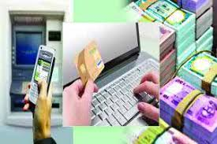
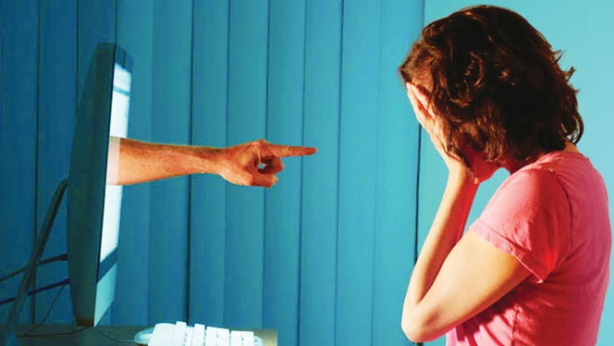
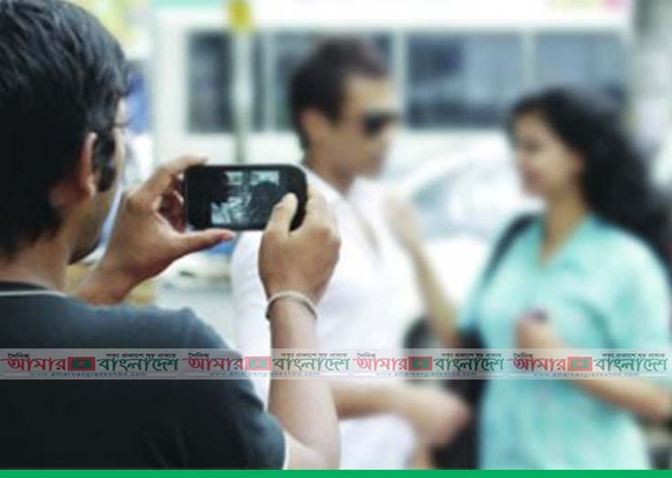
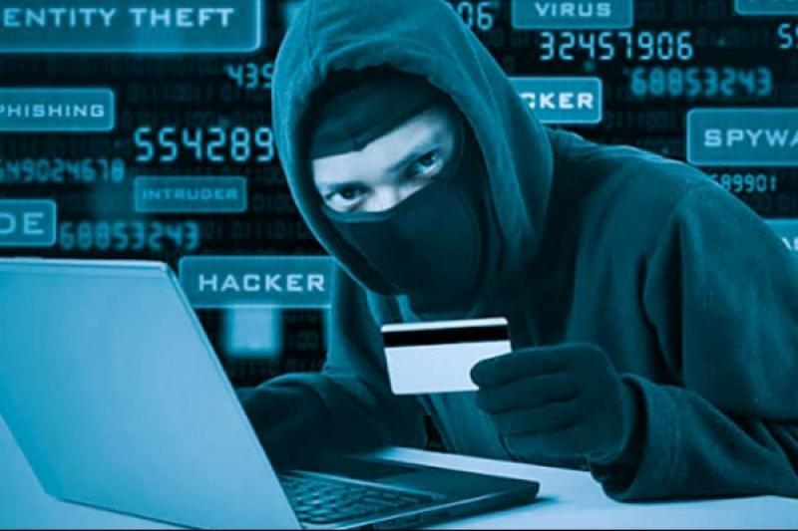
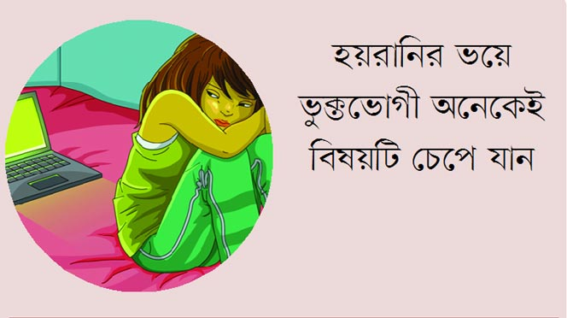
ছবিগুলো মনোযোগ দিয়ে লক্ষ্য কর
এ ধরণের অপরাধের নাম কী?
Notes:
ভিডিও প্রদর্শনের মাধ্যমে মনোযোগ আকর্ষণ ও পাঠ ঘোষণা করা হবে।

Slide 4
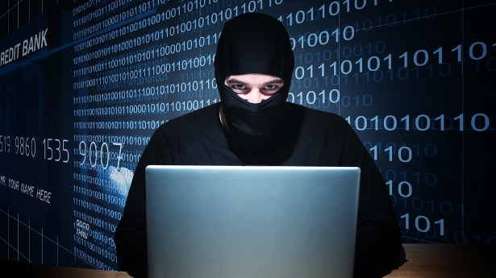
সাইবার ক্রাইম
আজকের পাঠের বিষয়-
Notes:
পাঠ বোর্ডে লিখে দেওয়া হবে।

Slide 5
শিখনফল
এই পাঠ শেষে শিক্ষার্থীরা….
১। সাইবার ক্রাইম কী তা বলতে পারবে;
২। ঘটে যাওয়া সাইবার ক্রইম সম্পর্কে বর্ণনা দিতে পারবে;
৩। সাইবার ক্রাইমের কুফল বর্ণনা করতে পারবে।

Slide 6
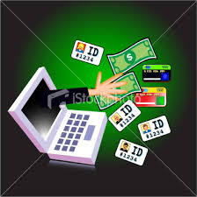
সাইবার ক্রাইম কী?
ইন্টারনেট ও তথ্য প্রযুক্তি ব্যবহার করে মানুষ যে সকল অপরাধ সংগঠিত করছে তাকে সাইবার ক্রাইম বা সাইবার অপরাধ বলে।
Notes:
প্রশ্ন ও উত্তরের মাধ্যমে সাইবার ক্রাইমের সংজ্ঞা দেওয়া হবে।

Slide 7
সম্প্রতি ঘটে যাওয়া কিছু সাইবার ক্রাইম
Notes:
সম্প্রতি ঘটে যাওয়া কয়েকটি সাইবার ক্রাইমের বর্ণনা দেওয়া হবে।

Slide 8
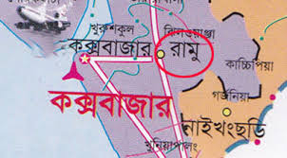
২০১২ সালের সেপ্টেম্বর মাসে কক্সবাজারের রামুতে অত্যন্ত দুঃখজনক ঘটনা ঘটে।

Slide 9
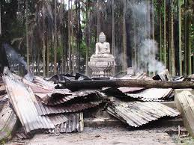
রামুতে বৌদ্ধ বিহার পুড়িয়ে দেওয়া
কিছু দুর্বৃত্ত মানুষজনকে ধর্ম বিদ্বেষী কথা বুঝিয়ে কয়েকটি বৌদ্ধ বিহার পুড়িয়ে দেয়।

Slide 10


২০১৩ সালে ১৫ এপ্রিল মার্কিন যুক্তরাষ্ট্রের বস্টন শহর

Slide 11
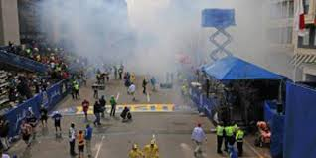
বস্টনে শক্তিশালী বোমা বিস্ফোরণ

Slide 12
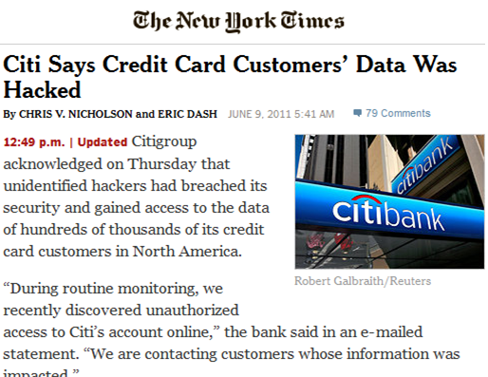
২০১১ সালের ৯ জুন নিউইয়ার্ক টাইমস পত্রিকায় একটি সংবাদ ছাপা হয়।

Slide 13
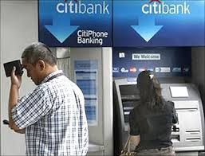
সিটি ব্যাংকের লক্ষ লক্ষ গ্রাহকের কেডিট কার্ডের গোপন নম্বর অপারাধীদের হাতে চলে গেছে।

Slide 14
জোড়ায় কাজ
তিনটি ঘটনা কী কারণে সংঘঠিত হয়েছিল বলে তোমরা মনে কর?
Notes:
মাথা খাটানোর মাধ্যমে জোড়ায় কাজ প্রদান করা হবে।

Slide 15
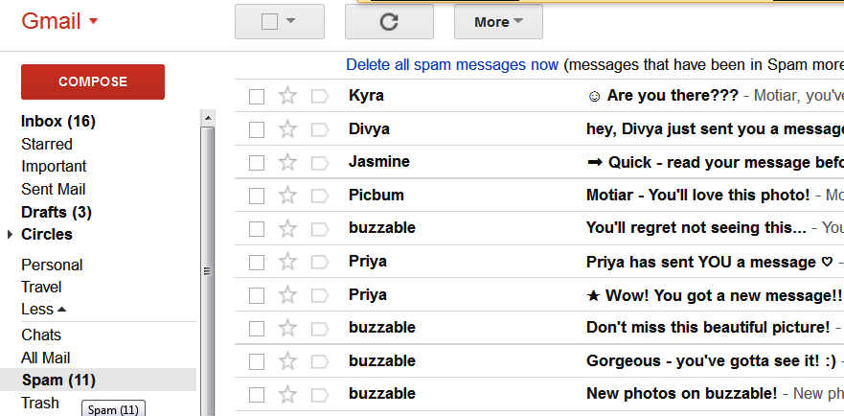
স্প্যাম মেইল
যারা ই-মেইল ব্যবহার করে তাদের কাছে অপ্রয়োজনীয়, উদ্দোশ্যশূলক ও আপত্তিকর মেইল পাঠানো হয় যাকে স্প্যাম মেইল বলে। যা সময় ও সম্পদের অপচয় করে।

Slide 16
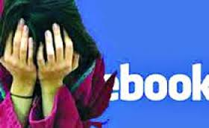
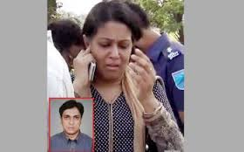
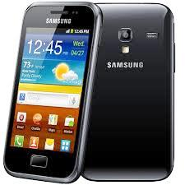
প্রতারণা
মোবাইল ফোন, ফেজবুকসহ নানা সামাজিক যোগাযোগ মাধ্যম ব্যবহার করে নানা ভাবে প্রতরণা করে।

Slide 17

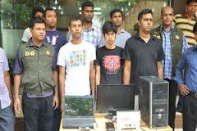
আপত্তিকর তথ্য প্রকাশ
ইন্টারনেটে ভূল করে বা ইচ্ছাকৃত শত্রুতামূলকভাবে অথবা রাজনৈতিক উদ্দেশ্যে নানা প্রকার আপত্তিকর তথ্য প্রকাশ করে। আপত্তিকর এইসব তথ্য প্রকাশ করার বাংলাদেশে কয়েকবার ফেসবুক, ইউটিউবের মতো জনপ্রিয় সেবা বন্ধ করে রাখতে হয়।

Slide 18

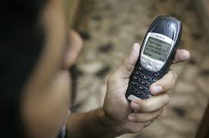
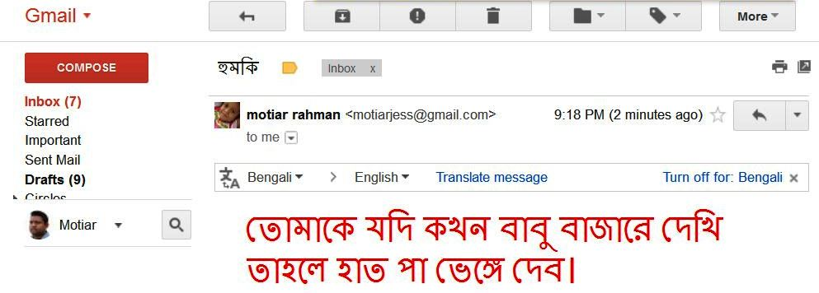
হুমকি প্রদর্শন
স্যার,
ই-মেইল, ফেসবুক, মোবাইলসহ নানা সামাজিক যোগাযোগ মাধ্যম ব্যবহার করে হুমকি প্রদর্শন করা হয়। যেহেতু মুখোমুখি হতে হয়না তাই সহজে হুকমি দেওয়া যায়।

Slide 19
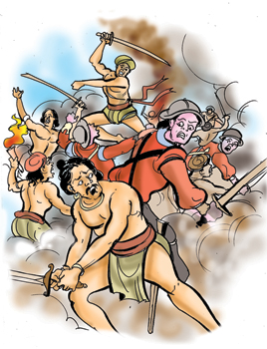
দলগত সংঘাত
বিভিন্ন দল ও দেশের বিরুদ্ধে একটি নতুন যুদ্ধ শুরু হয়েছে।

Slide 20

দলগত কাজ
বিভিন্ন সাইবার ক্রাইমের বিরুদ্ধে প্রচারণার জন্য একটি পোস্টার তৈরী কর।

Slide 21
মূল্যায়ন
১। সাইবার ক্রাইম কী?
২। কোন ক্ষেত্রে সব থেকে বেশি সাইবার ক্রাইম সংগঠিত হচ্ছে?
৩। বাংলাদেশে সংঘঠিত একটি সাইবার ক্রাইমের নাম বল।
৪। স্প্যাম কী?
Notes:
মূল্যায়নের জন্য সংক্ষিপ্ত প্রশ্ন করা হবে।

Slide 22


বাড়িরকাজ
“সাইবার অপরাধ রোধে সচেতনাতা জরুরি” ব্যাখা কর।

Slide 23

ধন্যবাদ

